Slide 1
Inläsningsmaterial inför APT
Implementering av en gemensam arbetsprocessbeskrivning för in- och utskrivning från slutenvård i Göteborgsområdet
Notes:
Informationen om implementering av ett gemensamt arbetssätt gällande vårdövergången mellan sluten och öppenvården som riktar sig till er som utförare av arbetssättet.

Slide 2
Bakgrund
Under 2023 nås gränsen av brister i vårdkedjan vid in- & utskrivning från slutenvård och kring olika tolkningar av SIP i samband med utskrivning.
Våren 2024 tar Ledningsgruppen för vårdsamverkan i Göteborgsområdet (LGS) beslut om projekt ”En ny form av in- och utskrivningsprocessen”
för att komma till rätta med problemen.
Hösten 2024 presenteras delrapport och våren 2025 slutrapporten som blir underlag för gemensamt beslut i samverkan om en ny gemensam arbetsbeskrivning och utbildningsstruktur.
Hösten 2025 påbörjas implementeringsarbetet.
I april-maj 2026 kan utbildning påbörjas i Lärportalen för alla berörda medarbetare i vårt samverkansområde.

Slide 3
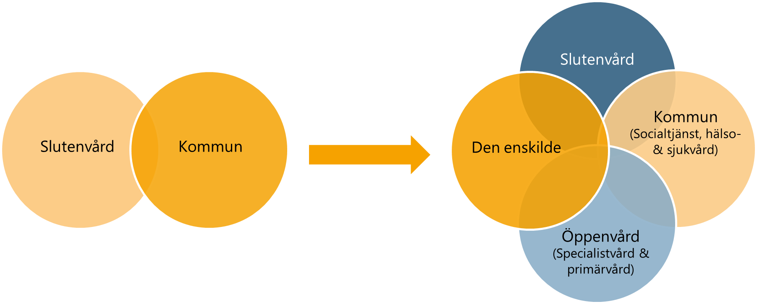
Omställning till Nära Vård kräver nya arbetssätt
Omställningen innebär en förskjutning av vården från slutenvård till öppenvård.
Lag (2017:612) om samverkan vid utskrivning från sluten hälso- och sjukvård | Sveriges riksdag började gälla 2018.
MEN vi har ännu inte ändrat arbetssätt utan fortsatt med vårdplaneringar.
Vi ska gå från att vara två parter som planerar ut den enskilde till att vara fyra parter som planerar tillsammans där den enskilde och eventuella anhöriga är delaktiga.
Patienter har kortare vårdtider vilket ställer större
krav på en effektiv planeringsprocess.
Notes:
Omställningen till en god och nära vård innebär en förskjutning till öppenvård, att den enskilde skrivs ut i tidigare skede från slutenvården och därmed ses även behovet av att vårdplaneringen behöver anpassas efter denna förskjutning.
Övergång från två till fyra parter i samverkan – kräver mer i form av effektivare samordning
Grunden till lagändringen och Huvudproblem med upprättad vårdplan innan utskrivning är följande:
Planen görs för tidigt i den enskildes återhämtnings- och rehabiliteringsprocess = snabbt inaktuell.
Planering = punktinsats med fokus på att ”upprätta en plan” istället för en personcentrerad samverkan

Slide 4

Syfte med ett gemensamt nytt arbetssätt
”På ett tydligt sätt underlätta att göra rätt, att skapa samsyn och att stödja fokus på den enskildes behov och delaktighet i vårdövergångarna vid in- och utskrivningsprocessen.”
Notes:
Syfte med ett gemensamt nytt arbetssätt är att ”På ett tydligt sätt underlätta att göra rätt, att skapa samsyn och att stödja fokus på den enskildes behov och delaktighet i vårdövergångarna vid in- och utskrivningsprocessen.”

Slide 5
För att uppnå syftet ställdes frågor kring vilken effekt som skulle uppnås.
För verksamheterna sattes effektmål kring TYDLIGHET
Ökad tydlighet kring VAD som ska göras, VEM som ska göra det, NÄR och HUR
Fler medarbetare
upplever att ansvarsfördelningen genom in- och utskrivningsprocessen är tydlig
upplever att det är tydligt vad som ska göras vid varje steg i in- och utskrivningsprocessen
dokumenterar korrekt de patientuppgifter som behövs i varje steg och förstår varför uppgifterna är viktiga.
Notes:
För verksamheterna sattes effektmål kring TYDLIGHET: Ökad tydlighet kring vad som ska göras, vem som ska göra det, när och hur.
Fler medarbetare
Upplever att ansvarsfördelningen genom in- och utskrivningsprocessen är tydlig
Upplever att det är tydligt vad som ska göras vid varje steg i in- och utskrivningsprocessen
Dokumenterar korrekt de patientuppgifter som behövs i varje steg och förstår varför uppgifterna är viktiga.

Slide 6
För den enskilde sattes effektmålen:
Att den enskilde upplever vård och omsorg som en helhet i samband med utskrivning
  Att en ökad andel enskilda upplever att de är delaktiga i sin utskrivningsprocessen vilket leder till ökad trygghet.
Den enskilde får relevant samordnande insatser i samband med utskrivning
  Öka antalet erbjudna SIP:ar i samband med utskrivningsprocessen
Minimera antalet utskrivningsklara dagar
  Att minimera antal flyttade ”planerat utskrivningsklar” datum
Minimera antal återinläggningar(som kunde ha förebyggts)
Notes:
Effektmålen för den enskilde var följande :
Den enskilde upplever vård och omsorg som en helhet i samband med utskrivning
- Att en ökad andel enskilda upplever att de är delaktiga i sin utskrivningsprocessen.
Den enskilde får relevant samordnande insatser i samband med utskrivning
-Ett ökat antal erbjudna SIP:ar i samband med utskrivningsprocessen
Minimera antalet utskrivningsklara dagar
-Att minimera antal flyttade ”planerat utskrivningsklar” datum
Minimera antal återinläggningar(som kunde ha förebyggts)

Slide 7
Övergripande insikter av brister i dagens arbetssätt
Vi förser inte övriga parter med nödvändig information och kommunikation i tillräcklig utsträckning
Vi påbörja utskrivningsplanering för sent, inte direkt vid inskrivning
Vi dokumenterar och uppdatera inte information tillräckligt och på rätt sätt och tid i SAMSA
Vi involvera inte den enskilde och anhöriga tillräckligt i planeringen
Vi erbjuder inte SIP till alla som har behov av insats från både kommun och region efter slutenvårsvistelsen då det upplevs som dubbelarbete när vi fortsätter med vårdplaneringsmöten.
De flesta punkter är kopplade till utebliven förändring i samband med att Lagen om samverkan vid utskrivning från slutenvården började gälla 2018
Notes:
Övergripande insikter av brister i dagens arbetssätt
Vi förser inte övriga parter med nödvändig information och kommunikation i tillräcklig utsträckning
Vi påbörja utskrivningsplanering för sent, inte direkt vid inskrivning
Vi dokumenterar och uppdatera inte information tillräckligt och på rätt sätt och tid i SAMSA
Vi involvera inte den enskilde och anhöriga tillräckligt i planeringen
Vi erbjuder inte SIP till alla som har behov av insats från både kommun och region efter slutenvårsvistelsen då det upplevs som dubbelarbete när vi fortsätter med vårdplaneringsmöten.
De flesta punkter är kopplade till utebliven förändring i samband med att Lagen om samverkan
vid utskrivning från slutenvården började gälla 2018

Slide 8
Lösningar som uppfyller effektmålen
Resultatet blev runt 60 aktiviteter som behöver utföras innan, under och efter in- och utskrivningsprocessen för att vi ska uppnå effektmålen.
Varje aktivitet har specifikt mål, syfte, utförare och tidpunkt och en direkt koppling till effektmålen.
Resultatet: En ny arbetsbeskrivning för in- och utskrivning från slutenvården
En ny form på in- och utskrivningsprocessen från slutenvårdsvistelse - Vårdsamverkan i Göteborgsområdet
Notes:
Och hur ser lösningarna ut?
För att uppnå en tidigare planering och att skapa en tydlig informationsstruktur har vi lagt in projektresultatet i en arbetsbeskrivning som vi publicerat på hemsidan och bygger en gemensam utbildningsstruktur. Där har vi i nuläget beskrivit 60 av de aktiviteter vi ser har störst påverkan för att nå effektmålen.
Uppfyller inte aktiviteten effektmålen har den inte fått ta plats som en del i arbetsbeskrivningen.

Slide 9
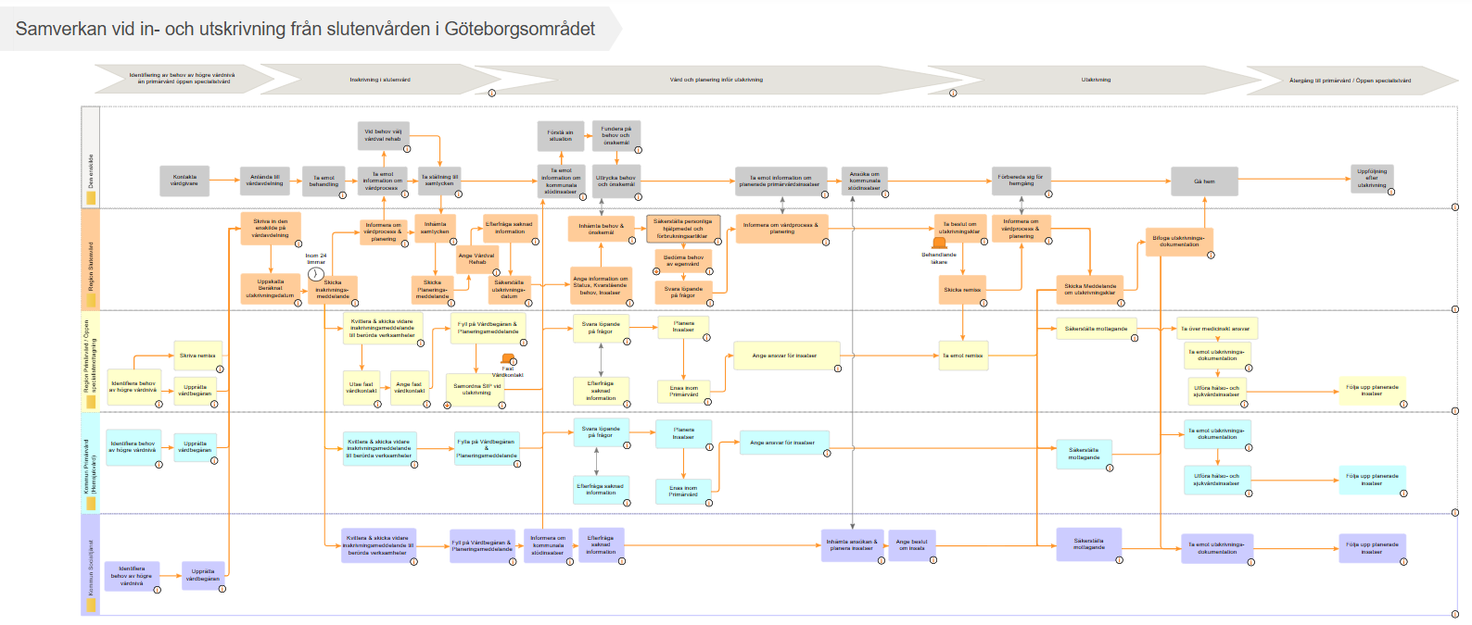
Arbetsbeskrivning med ca 60 förtydligade aktiviteter
Notes:
Så här ser hela arbetsbeskrivningen ut
Det finns en egen rad överst för den enskilde för att tydliggöra dennes roll som part i samverkan i sin egna vårdresa. Sedan har respektive part, dvs slutenvården, regional primärvård, kommunal primärvård och socialtjänsten fått var sin bana. Det viktiga är att läsa och förstå dessa beskrivningar både för sin egen del men också i relation till varandra för att förstå behoven både i steget före och efter ens egna.
Aktiviteterna visar När Vem behöver utföra vilka aktiviteter för att tillgodose den enskildes behov och delaktighet.
Varje aktivitet har specifikt mål, syfte, utförare och tidpunkt.

Slide 10

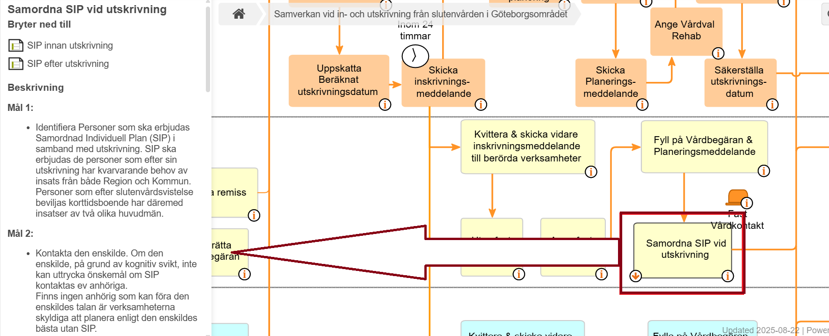
Mål, syfte & instruktion
Observera att vissa aktiviteter har en pil i vänster nederkant som visar en utökad simbana. Ex: rutan om SIP och Egenvård.
direktlänkar gällande lagrum, länsgemensamma rutiner och riktlinjer
Notes:
Mål, Syfte och Instruktion finns i vänster spalten när man trycker på en aktivitetsruta, här ligger även direktlänkar gällande lagrum, länsgemensamma rutiner och riktlinjer. Detta för att förenkla den komplexa informationsstrukturen.
Observera att vissa aktiviteter har en pil i vänster nederkant som visar en utökad simbana. Detta gäller framför allt SIP och Egenvård som identifierats som utmanande aktiviteter.

Slide 11
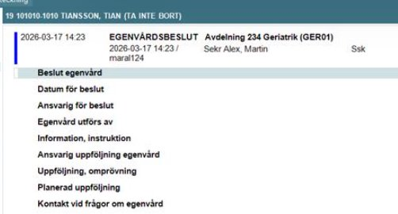
Framtagna nya stödmaterial
Dokumentationsstöd för Vårdbegäran
Dokumentationsstöd för meddelandet Vårdbegäran i IT-tjänsten SAMSA (godkänd 2026-02-20).pdf
Dokumentationsstöd för Planeringsmeddelande
Dokumentationsstöd för planeringsmeddelandet i IT-tjänsten SAMSA (godkänd 2026-02-20)
Information till enskild/anhöriga: Vad du behöver vet inför din utskrivning
(sprids i samband med utbildningsstart)
Journalmodul för Egenvård utvecklad i Melior och kommer
ersätta tidigare egenvårdsbeslut blankett. Den ger
samma information och bifogas i SAMSA enligt
arbetsbeskrivnigen

Slide 12
UTBILDNINGS STRUKTUR
Digital utbildning för alla parter kommer i Lärportalen i slutet av april. (ca 1h/medarbetare)
Kommer visa hur ni följer arbetsbeskrivningen och HUR ni gör detta i SAMSA
Utbildningens delar:
DEL 1: Gemensam introduktion
DEL 2: Gemensam översikt av flödesschemat
DEL 3: Fördjupning per huvudman utifrån simbanan
(ca 4-5 filmer per modul)
  MODUL A: Slutenvården
  MODUL B: Regional primärvård
  MODUL C: Kommunal primärvård
  MODUL D: Kommunal socialtjänst
DEL 4: Avslutning och utvärdering
Öppna frågetillfällen kommer erbjudas medarbetare som gått utbildningen veckovis under maj och juni

Slide 13
Planera för kommande utbildningsinsatser:
Vilka på er arbetsplats arbetar i arbetsprocessen?
De som arbetar dagligen behöver prioriteras först!
Utbildningen kommer finnas tillgänglig i Lärportalen från slutet av April 2026 och medarbetare kan gå denna löpande.
Rusta er för att börja ändra arbetsätt i efter ni gått utbildningen men kom ihåg att vi behöver hjälpas åt i omställningsarbetet !

Slide 14
Följeforskning och uppföljningsmått
Följeforskning kring den enskildes upplevelse av sin vårdkedja startas upp i samarbete med Göteborgs universitet i april och pågår 24 månader kvartalsvis.
Ett kuvert med QR-kod till digital enkät ges ut från slutenvården till ca 1500 enskilda personer varje mätperiod.
Stöd gärna den enskilde i att hitta in till enkäten via QR-koden om det är svårt med tekniken då deras svar är värdefulla.
Uppföljning av effektmålen för verksamheterna kommer följas i hela vårt samverkansområde under samma period.

Slide 15
Länkar
Hemsida för mer information om arbetet: En ny form på in- och utskrivningsprocessen från slutenvårdsvistelse - Vårdsamverkan i Göteborgsområdet
Direkt länk till arbetsbeskrivningen: Samverkan vid in- och utskrivning från slutenvården i Göteborgsområdet

Slide 16
Dialogfrågor till APT
Vilka av aktiviteterna gör ni redan enligt arbetsprocessen?
Vilka saker behöver ni göra annorlunda?
Finns det något ni gör idag som ni ser att ni kan sluta göra längre fram när ni arbetar enligt arbetsprocessen?
Vilka förändringar behöver ni få till på er arbetsplats för att kunna arbeta enligt arbetsprocessen och ta ansvar för att aktiviteterna utförs i tid
Vem på er arbetsplats ansvarar för att beställa behörigheter i SAMSA och hjälper till att grundutbilda era nya medarbetare?
Hur ser er utbildningsplan ut på enheten?

